Slide 1

ВНУТРИГОРОДСКОЕ МУНИЦИПАЛЬНОЕ ОБРАЗОВАНИЕ ГОРОДА ФЕДЕРАЛЬНОГО ЗНАЧЕНИЯ САНКТ-ПЕТЕРБУРГА
ПОСЁЛОК МОЛОДЁЖНОЕ
БЮДЖЕТ ДЛЯ ГРАЖДАН
НА 2026 год
Подготовлен на основании решения Муниципального Совета «Об утверждении местного бюджета внутригородского муниципального образования города федерального значения Санкт-Петербурга посёлок Молодёжное на 2026 год (в целом)» № 13-1 от 11.12.2025 года

Slide 2
БЮДЖЕТНЫЙ ПРОЦЕСС - ЕЖЕГОДНОЕ
ФОРМИРОВАНИЕ И ИСПОЛНЕНИЕ БЮДЖЕТА
Составление,
внешняя
проверка,
рассмотре-
ние и
утверж-
дение
бюджетной
отчетности
предыду-
щего года
Исполнение бюджета в текущем году и осуществление контроля за его исполнением
Утверждение бюджета очередного года
Рассмотрение проекта бюджета очередного года
Составление
проекта бюджета очередного
года

Slide 3
Бюджет - форма образования и расходования денежных средств, предназначенных для финансового обеспечения задач и функций государства и местного самоуправления.
Для выполнения своих задач муниципальному образованию ВМО СПб п. Молодёжное необходим бюджет, который формируется за счет сбора налогов и других платежей, направляемых на финансирование бюджетных расходов.

Slide 4
Основные принципы формирования
местного бюджета на 2026 год
Прозрачность и эффективность использования средств;
Социальная направленность: стабильное улучшение качества жизни жителей муниципального образования;
Гарантированное исполнение принятых расходных обязательств;
Сохранение сбалансированности доходов и расходов.

Slide 5
Основные характеристики местного бюджета на 2025 год
47 500,0 тыс. руб.
Доходы
Расходы
47 500,0 тыс. руб.
0,0 тыс. руб.
Дефицит/-
Профицит+

Slide 6
- это поступление денежных средств в бюджет
Доходы местного бюджета
Налоговые доходы
0,3%
Неналоговые доходы
0%
Основные
источники
формирования
доходов местного
бюджета
на 2026 год:
Безвозмездные поступления
99,7 %
Местный бюджет

Slide 7
Налог, взимаемый в связи с применением упрощенной системы налогообложения;
Единый налог на вмененный доход для отдельных видов деятельности;
• Налог, взимаемый в связи с применением патентной системы налогообложения.
Налоговые доходы
(157,3 тыс. руб.):

Slide 8
Доходы от использования имущества находящегося в государственной и муниципальной собственности;
•Средства, составляющие восстановительную стоимость зелёных насаждений общего пользования местного значения и подлежащие зачислению в бюджеты внутригородских муниципальных образований
• Штрафы, предусмотренные статьями 12 – 37-1, 44 Закона Санкт-Петербурга от 12.05.2010 № 273-70«Об административных правонарушениях в Санкт-Петербурге».
Неналоговые доходы
(0,0 тыс. руб.):

Slide 9
Поступления из бюджета города:
Субвенции - перечисление денежных средств из бюджета города в бюджет ВМО СПб п. Молодёжное на финансирование «переданных» полномочий по опеке и попечительству, на содержание ребенка в семье опекуна и приемной семье, на вознаграждение, причитающееся приемному родителю, по составлению протоколов об административных правонарушениях
Субсидии - перечисление денежных средств из бюджета города Санкт-Петербурга в бюджет ВМО СПб п. Молодёжное на благоустройство и озеленение территории муниципального образования
Дотации - на выравнивание бюджетной обеспеченности.
Безвозмездные поступления (54 842,7 тыс. руб.):

Slide 10
РАСХОДЫ МЕСТНОГО БЮДЖЕТА
– это выплачиваемые из бюджета денежные средства. Перечень расходных обязательств ВМО СПб п. Молодёжное на 2026 год определён Законом Санкт-Петербурга «О бюджете Санкт-Петербурга на 2026 год и на плановый период 2027 и 2028 годов».

Slide 11
Расходы бюджета формируются на основе:
Муниципальные
программы
Непрограммные
направления деятельности
• Благоустройство
• Детские и спортивные
площадки
• Культурно-массовые
мероприятия
• Периодическая печать и
издательства
• др.
• Обеспечение
деятельности ОМСУ
• Исполнение переданных
полномочий по:
• Опеке и попечительству
• Составлению протоколов об административных
правонарушениях и др.

Slide 12
МУНИЦИПАЛЬНЫЕ ПРОГРАММЫ
– это документ, определяющий:
• цели и задачи деятельности муниципального
образования в определенной сфере;
• способы их достижения;
• примерные объемы используемых финансовых
ресурсов
Местной администрацией ВМО СПб п. Молодёжное разработано 16 муниципальных программ по различным направлениям (вопросам местного значения)

Slide 13
Распределение бюджетных ассигнований по разделам классификации расходов бюджета на 2026 год
Код | Наименование раздела | Всего расходов, тыс. руб.
 |  | 2026
0100 | Общегосударственные вопросы | 23 285,2
0300 | Национальная безопасность и правоохранительная деятельность | 40,0
0400 | Национальная экономика | 7 650,0
0500 | Жилищно-коммунальное хозяйство | 12 322,2
0700 | Образование | 1 660,0
0800 | Культура, кинематография | 6 850,0
1000 | Социальная политика | 1 992,6
1100 | Физическая культура и спорт | 700,0
1200 | Средства массовой информации | 500,0

Slide 14
Прозрачность (открытость) бюджета
ВМО СПб п. Молодёжное
Обеспечивается путем обязательного
опубликования в средствах массовой
информации (СМИ) проекта местного
бюджета, утвержденного бюджета и отчета о его исполнении.

Slide 15
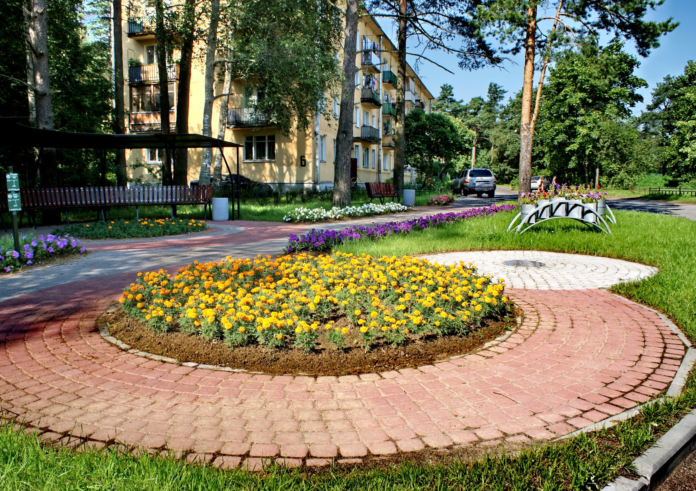
Контактная информация
Телефон/факс: 8 (812) 679-25-96
Официальный сайт ВМО СПб п. Молодёжное:
www. momolodejnoe.ru
E-mail: ma@ momolodejnoe.ru
Группа ВКонтакте: https://vk.com/momolodejnoe
Газета «Вести Молодёжного»

